Slide 1
密码学
专题五 公钥密码
汪小芬
计算机科学与工程学院
xfwang@uestc.edu.cn

Slide 2
专题五 公钥密码
5.1 公钥密码概述
5.2 RSA公钥密码
5.3 Diffie-Hellman密钥交换
5.4 ElGamal公钥密码
5.5 椭圆曲线公钥密码

Slide 3
对称密码体制存在的问题
图 5.1 对称密码保密通信模型

Slide 4
对称密码体制存在的问题
对称密码体制存在的问题
加密能力与解密能力的捆绑
密钥的更换、传递和交换需要安全信道
密钥管理困难: 如在n个用户相互通信的系统中, 每个用户需要维护 n-1个密钥。系统总共有n(n－1)/2 个密钥, n = 1000时, 约需50万个密钥。
无法满足不相识人之间的保密通信。
不能实现身份认证和不可否认性。

Slide 5
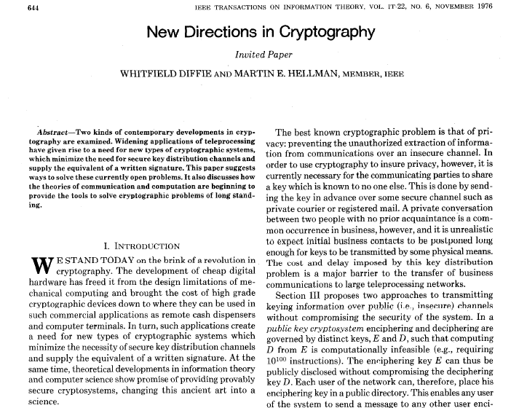
公钥 (非对称) 密码体制的提出
1976年 W. Diffie 和 M. E. Hellman 发表了杰出的论文 “New Directions in Cryptography”, 奠定了公开密钥密码体制的基础。

Slide 6
公钥 (非对称) 密码体制的提出
公钥密码体制与对称密码体制完全不同。
公钥密码算法的基本工具不再是替换和置换, 而是数学函数;
区别于传统的单密钥密码体制 (或称对称密钥密码体制), 公钥密码体制是所谓的双密钥 (非对称) 密码体制, 加密密钥可以公开。即任何人都可以用这个公开的密钥进行加密, 而相应的解密密钥是保密的。
从公开密钥推出解密密钥是计算上困难的。
只有掌握相应的秘密的解密密钥的人才可以解密。

Slide 7
公钥密码体制的特点
加密与解密的分开
通过密码算法和加密密钥来确定解密密钥, 在计算上是不可行的
两个密钥的任何一个都可用来加密, 另一个用来解密。如何使用, 取决于需求
密钥分发简单: 公钥可以通过公开信道传输
密钥管理: 需要保存的密钥量大大减少, n个用户的系统只需要维护n 个公钥
可满足不相识的人之间保密、认证需求
可以实现数字签名

Slide 8
公钥密码的组成
明文空间M: 加密算法的输入或解密算法的输出
公钥和私钥对: 分别用于加密和解密
每一用户拥有一对密钥, 分别用来加密和解密消息
其中一个密钥 (公钥) 存于公开的寄存器或其他可访问的文件中; 另一个密钥 (私钥) 秘密保存
加密算法E: 使用密钥, 对明文加密, 输出密文
解密算法D: 使用密钥, 对密文解密, 还原明文
密文空间C: 解密算法的输出, 依赖于解密算法和密钥

Slide 9
公钥密码的加密通信模型
接收者B产生一对密钥(PK_{b}, SK_{b}), 其中PK_{b}是公钥, SK_{b}是私钥。
发送者用PK_{b}加密要发送的消息得到密文c
接收者用SK_{b}解密收到的加密消息c得到明文m

Slide 10
公钥密码的认证模型
A用自己的私钥SK_{a}对m加密(实际上为签名), c= E_{SKa}(m), 然后发送c给B。
B收到c后, 利用A的公钥PK_{a}对c解密(实际上为验证) , m = D_{PKa}(c)。
获得了对消息来源的认证和数据完整性的保护。

Slide 11
公钥密码的基本要求
解密的唯一性
∀m∈M, 有 D_{SKB}(E_{PKB}(m)) = m
计算 E 和 D 的有效性
存在 (低次) 多项式时间算法实现加、解密
安全性
敌手由密文 c 和 B 的公钥恢复明文在计算上是不可行的
敌手由密文 c 和 B 的公钥恢复对应的私钥在计算上是不可行的

Slide 12
公钥密码的基本要求
可行性
任何用户要构造一对加、解密密钥是容易的, 比如说能使用某种概率多项式时间算法来实现
可交换性
C = M, ∀ m∈M, 有
D_{SKB}(E_{PKB}(m)) = E_{PKB}(D_{SKB}(m)) = m。
其中的可交换性并不是每一个公钥体制所必备的。
如果一个公钥密码体质满足这一条, 那么它就可以用作数字签名。
本质上是要找到一个单向陷门函数

Slide 13
公钥密码的基本要求
单向陷门函数
单向陷门函数是满足下列条件的可逆函数f_{k}：
(1)已知k和x, 计算y=f_{k}(x)是容易的。
(2)已知y, 在k未知时, 计算x使得y=f_{k}(x)是困难的。
(3)已知k, 对于任意的y, 计算x使得y=f_{k}(x)是容易的。
寻找合适的单向陷门函数是构造公钥密码算法的关键。
单向函数
陷门性

Slide 14
公钥密码的基本要求
常见的单向函数
大整数分解问题 (factorization problem)
若已知两个大素数p和q, 求n=pq是容易的, 只需一次乘法运算, 而由n, 求p和q则是困难的。

Slide 15
公钥密码的基本要求
常见的单向函数
离散对数问题(discrete logarithm problem, DLP)
给定一个大素数p, p-1含另一大素数因子q, 可构造一个乘法p-1阶循环群Z_{p}*。
设g是Z_{p}*的一个生成元, 1＜g＜p-1。
已知x, 求y≡g^{x} mod p是容易的；
已知y, g, p, 求x使得y≡g^{x} mod p成立则是困难的。

Slide 16
公钥密码的基本要求
常见的单向函数
椭圆曲线离散对数问题(ECDLP)
已知有限域F_{p}上的椭圆曲线群E(F_{p})={(x, y)|∈F_{p}×F_{p}, y²=x³+ax+b, a, b∈F_{p}∪{O}}及点P=(x, y)的阶为一个大素数。
给定整数a, 计算点aP=(x_{a}, y_{a})=Q很容易;
给定点Q, 计算整数x, 使得xP=Q非常困难。

Slide 17
公钥密码的发展
1976年, Diffie-Hellman密钥交换, 密码学新方向
1977年, 基于背包问题的Merkle-Hellman体制
1978年, 基于大整数分解问题的RSA体制
1978年, 基于编码理论的McEliece体制
1985年, 基于有限域乘法群上离散对数问题的ElGamal体制
1986年, 今天已广泛应用的基于椭圆曲线加法群上的离散对数问题的ECC密码体制

Slide 18
专题五 公钥密码
5.1 公钥密码概述
5.2 RSA公钥密码
5.3 Diffie-Hellman密钥交换
5.4 ElGamal公钥密码
5.5 椭圆曲线公钥密码

Slide 19
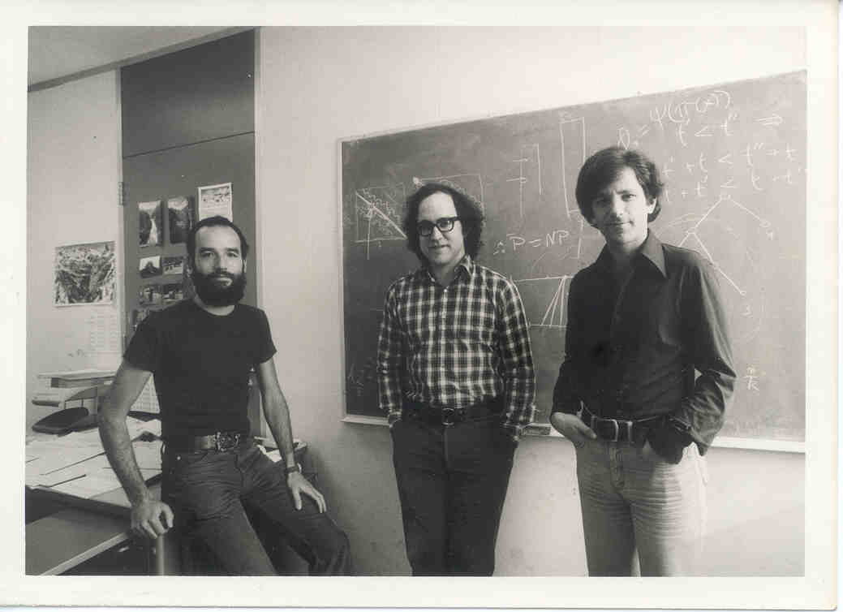
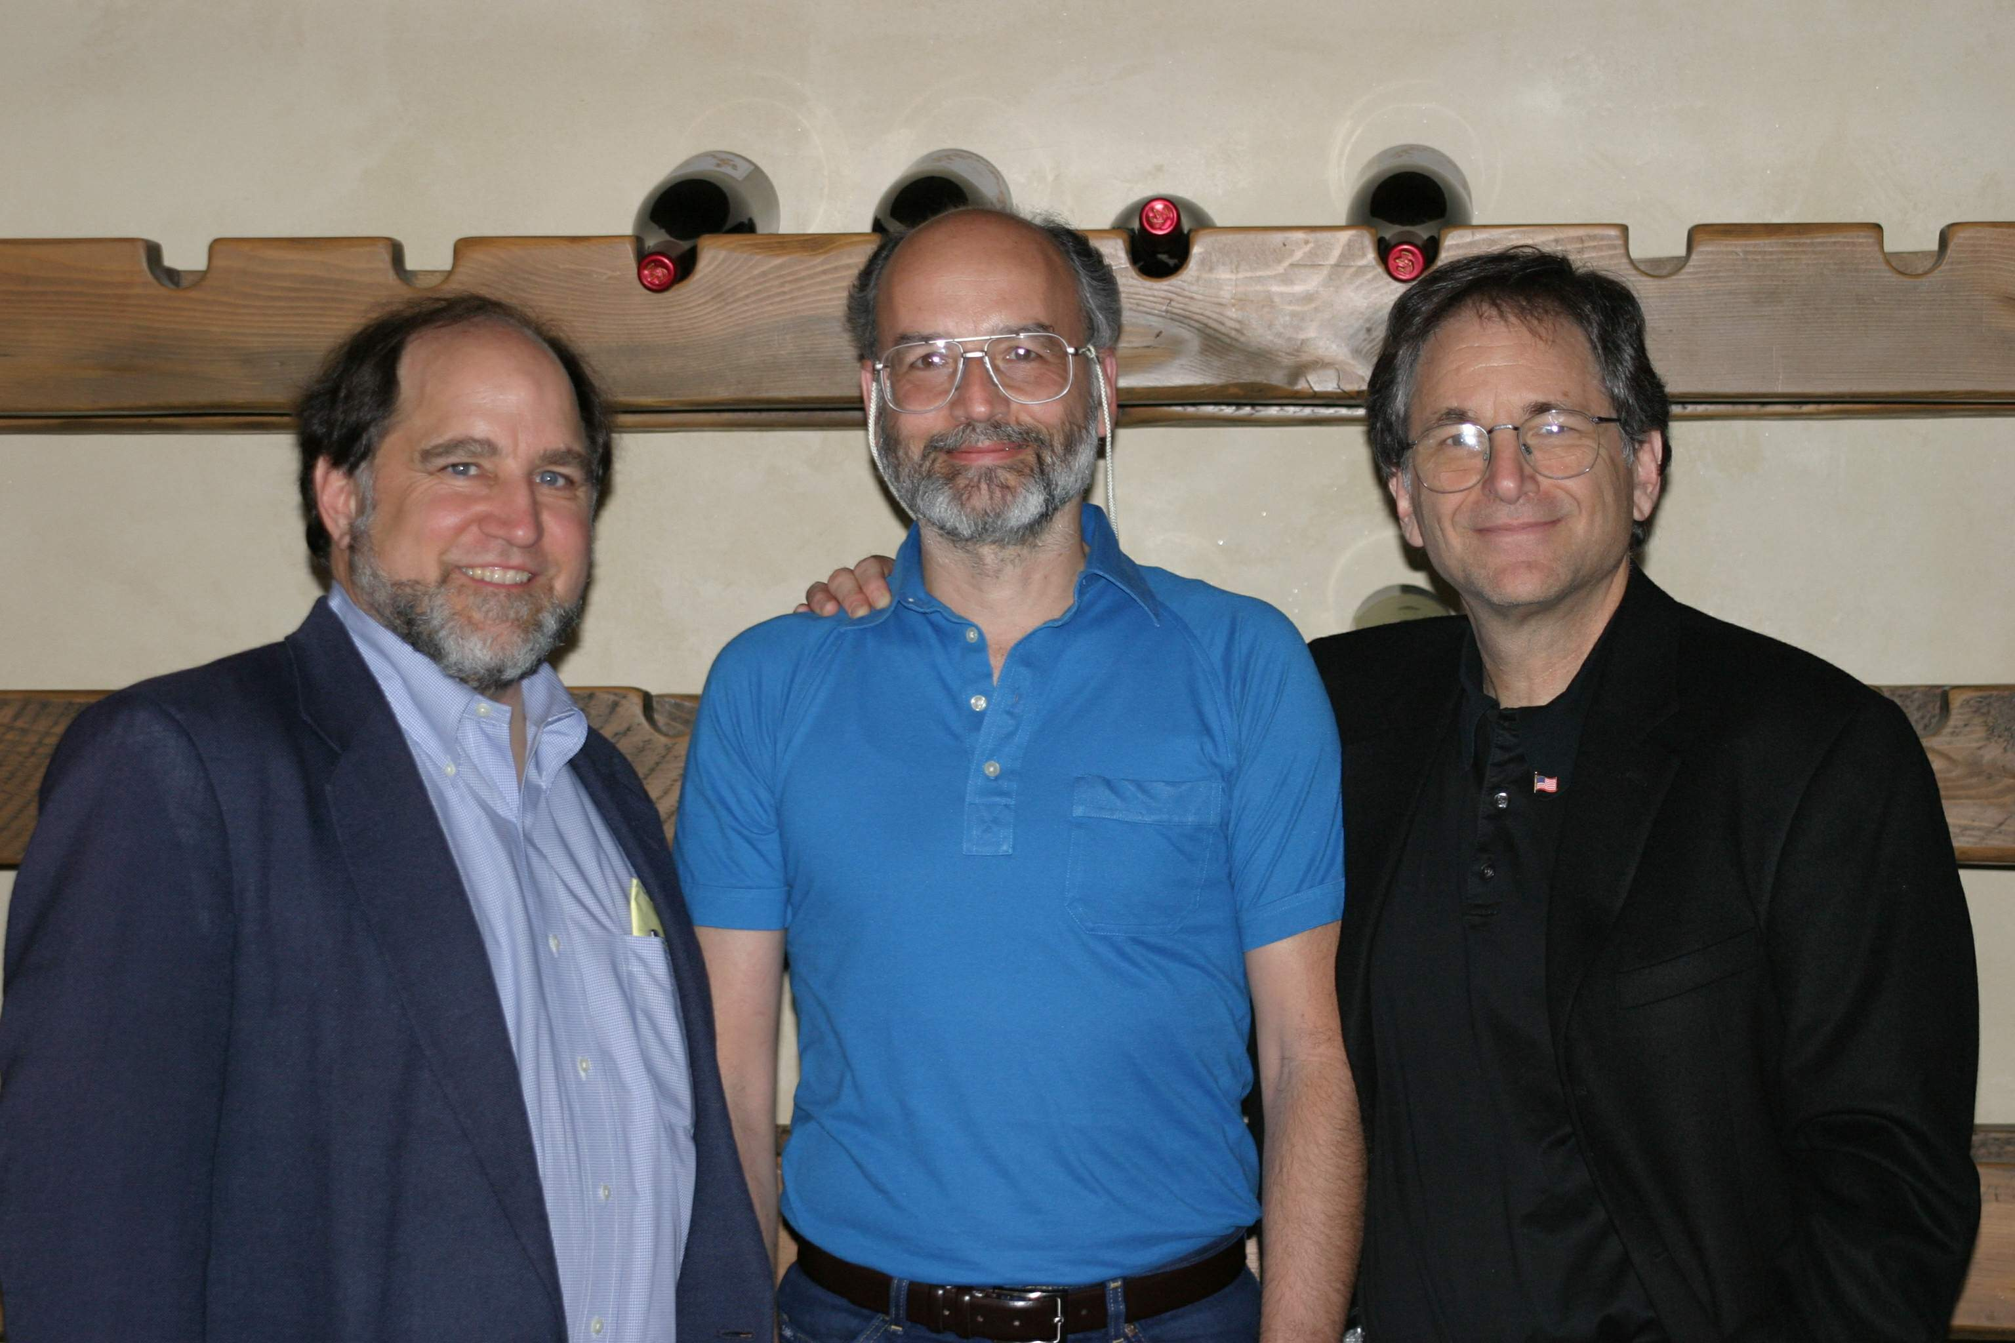
5.2 RSA公钥密码
MIT三位年青学者Rivest, Shamir和Adleman 在1978年发现了一种用数论构造双钥体制的方法, 称作MIT体制, 后来被广泛称之为RSA体制。
它既可用于加密、又可用于数字签名。
安全性基于大整数分解难题。
因发明RSA获得2002年图灵奖。

Slide 20
RSA算法描述
素性检测
密钥生成
选取两互异大素数p和q
计算 n=p×q 和其欧拉函数值ϕ(n)=(p－1)(q－1)
选一整数e, 1<e<ϕ(n), 使得 gcd(ϕ(n), e) = 1
在模ϕ(n)下, 计算 e 的逆元d。即求d, 使得
ed ≡ 1 mod ϕ(n)
以(n, e)为公钥, d 为秘密钥。(p, q不再需要, 可以销毁。)
欧几里德算法
ed + kϕ(n) = 1
ed = 1 mod ϕ(n)

Slide 21
RSA算法描述
为什么?
加密
将明文分组, 各组对应的十进制数m<n, 计算
c = E(m) ≡ m^{e} mod n
解密
m = D(c)≡ c^{d} mod n

Slide 22
RSA算法解密过程的正确性
证明: 由加密过程知 c ≡ m^{e} mod n, 所以
c^{d} mod n ≡ m^{ed} mod n ≡ m^{kφ(n)+1} mod n
分两种情况:
① m与n互素, 则由Euler定理得
m^{φ(n)} ≡ 1 mod n,
m^{kφ(n)} ≡ 1 mod n,
m^{kφ(n)+1} ≡ m mod n
即c^{d} mod n ≡ m。

Slide 23
RSA算法解密过程的正确性
② gcd(m, n) ≠ 1, 不妨设 m = tp。
由 gcd(m, q) = 1及Euler定理得 m^{φ(q)} ≡1 mod q,
所以 m^{kφ(q)} ≡ 1 mod q,
[m^{kφ(q)}]^{φ(p)} ≡ 1 mod q,
m^{kφ(n)} ≡ 1 mod q
因此存在一整数 r, 使得 m^{kφ(n)} = 1+rq, 两边同乘以m = tp 得
m^{kφ(n)+1} = m+rtpq = m+rtn,
所以m^{kφ(n)+1} ≡ m mod n, 即c^{d} mod n ≡ m。

Slide 24
RSA加解密实例
B选择素数 p = 7, q = 17, 则 N = pq = 119, ϕ(N) = (7－1)(17－1) = 96。
B选择加密指数 e = 5, 这里 5 与 96 互素, 由欧几里德算法得到ϕ(N)=19e+1, 即1·ϕ(N)+(－19e) = 1, 因此 d = －19 = 77 mod ϕ(N), 于是B 的公钥{5, 119}, 私钥为{77} 。
现假设 A 想发送明文 m = 19 给B, A 计算:
c=m^{e} mod N = 19⁵ mod 119 = 66
并将 c 发送给 B。
B 收到后, 计算: c^{d} mod N = 66⁷⁷ mod 119 = 19, 从而得到明文 m。

Slide 25
RSA算法实现中的问题
1. 大素数的生成
大素数生成问题可采取首先产生一个很大的随机数, 然后再检验该随机数是否为素数。
如何检验一个随机数是否是素数呢?
可用素数检测算法实现

Slide 26
RSA算法实现中的问题
素数检测算法分为两类
一类是确定性算法: 如果该算法判定是素数时, 就一定是素数。目前有印度数学家Manindra于2000年提出的一个算法, 其计算复杂度为O[(log₂n)¹²]
由于计算量太大, 因而直接使用确定性算法生成素数不太现实
概率算法: 即不能确保通过算法检测的数一定是素数, 但可以很大的概率保证通过该算法的数是素数
常用的概率检测算法有Rabin算法和Miller算法

Slide 27
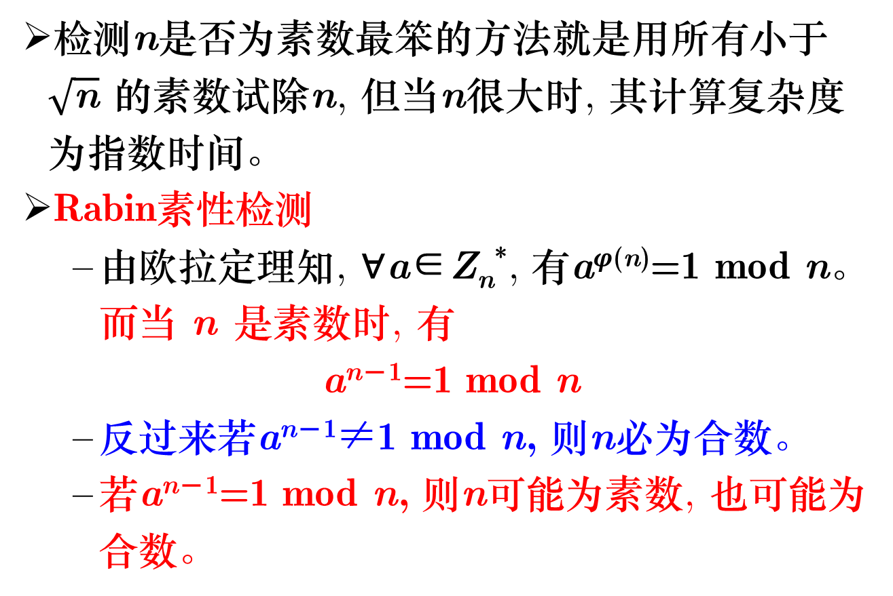
RSA算法实现中的问题
检测n是否为素数最笨的方法就是用所有小于$\sqrt{\text{n}}$ 的素数试除n, 但当n很大时, 其计算复杂度为指数时间。
Rabin素性检测
由欧拉定理知, ∀a∈Z_{n}*, 有a^{φ(n)}=1 mod n。而当 n 是素数时, 有
a^{n－1}=1 mod n
反过来若a^{n－1}≠1 mod n, 则n必为合数。
若a^{n－1}=1 mod n, 则n可能为素数, 也可能为合数。

Slide 28
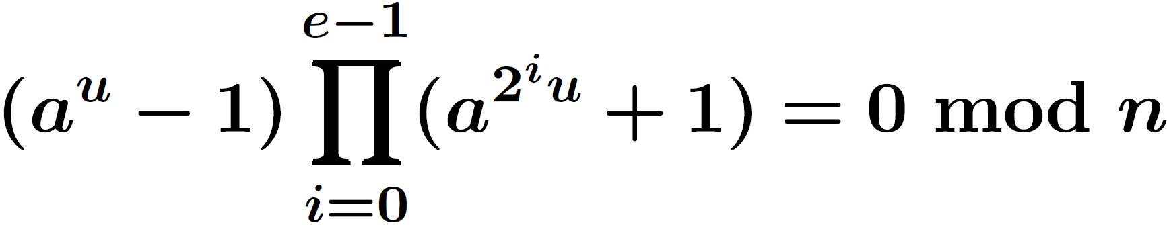

RSA算法实现中的问题
∀a∈Z_{n}*,有a^{φ(n)}=1 mod n。而当 n 是素数时, 有
a^{n－1}=1 mod n
令n－1=2eu, 其中u不能被2整除, 这样上式变为:
则下式至少有一个成立:
(a) a^{u} = 1 mod n
(b)存在一个i(0≤i≤e－1), 使得:
Notes:
从目前的密码分析水平来看, 要想实现一个安全的RSA公钥密码体制, 大合数的规模至少要在1024比特以上, 因此是否存在有效的随机产生大素数的算法以及RSA在这种规模下的加、脱密运算的速度等问题自然提了出来。

Slide 29
RSA算法实现中的问题
由此Rabin引入了素性集:
判定 n 是素数的算法如下:
Step 1: 任取一个大奇数 n;
Step 2: 取 a∈{2, 3, ∙∙∙ , n－1};
Step 3: 如果(a, n)=1, 且a不属于P_{n}, 则n通过一次测试, 即n可能是素数; 否则, n必定是合数。
Step 4: 重复步骤2和3, 选择不同的a测试k次。

Slide 30
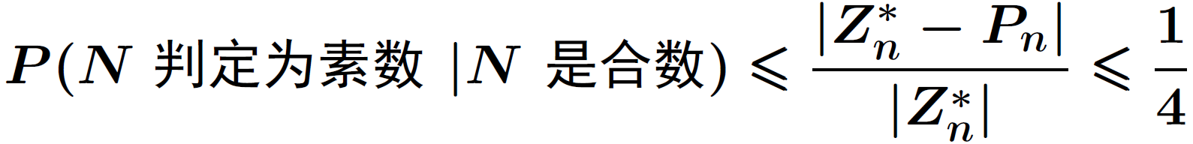
RSA算法实现中的问题
Rabin证明了该算法所产生的素数的误判概率为
根据这个结论, 我们将算法中的第 (2) 和 (3) 步骤重复 k 次, 这样判定n为素数的误判概率小于或等于4^{－k}。关于这一点的证明请参看相关文献。

Slide 31
RSA算法实现中的问题
在实际使用中, 首先通过检验待检测的随机数是否是小素数(如所有小于1000的素数)的倍数, 待检测通过后再执行Rabin检测算法。
Rabin素数检测算法已经作为标准的检测算法列入IEEE P1363的附录和NIST的数字签名标准的附录作为密码学标准使用。
但是, 的确存在那样的数, 它能通过所有的Rabin检测, 但它却不是素数。(概率算法)
再对通过Rabin检测的数使用确定性检测方法进行判定。

Slide 32
RSA算法实现中的问题
2. RSA的加密与解密过程
RSA的加密、解密过程都为求一个整数的整数次幂, 再取模。如果按其含义直接计算, 则中间结果非常大, 有可能超出计算机所允许的整数取值范围。而用模运算的性质:
(a×b) mod n = [(a mod n)×(b mod n)] mod n
就可减小中间结果。

Slide 33
RSA算法实现中的问题
平方-乘运算
提高加、解密运算中指数运算的有效性。
如求 x¹⁶, 直接计算的话需做15次乘法。然而如果重复对每个部分结果做平方运算即求x, x², x⁴, x⁸, x¹⁶则只需4次乘法。
求m^{e}可如下进行, 其中m, e是正整数:
将 e 表示为二进制形式 b_{k}b_{k-1}∙∙∙b₀
即 e = b_{k}2^{k}+b_{k－1}2^{k－1}+ ∙∙∙ +b₁2+b₀
故

Slide 34
RSA算法实现中的问题
平方-乘运算
如求m¹³
13=1101₂=1∙2³+1∙2²+0∙2¹+1∙2⁰
故m¹³=m^{1∙23+1∙22+0∙21}∙m¹
=(m^{1∙22+1∙21+0})²∙m¹
=((m^{1∙22+1∙21})m⁰)²m¹
=((m^{1∙2+1})²m⁰)²m¹
=((m^{1∙2}m¹)²m⁰)²m¹
=(((m¹)²m¹)²m⁰)²m¹

Slide 35
RSA算法实现中的问题
平方-乘的伪代码
输入: m, e=e_{k-1}2^{k-1}+e_{k-2}2^{k-2}+…+e₁2¹+e₀, n
输出: c≡m^{e} mod n
c=1
for i=k-1 down to 0
{
c≡c² mod n
if e_{i}=1
c≡cm mod n
}
return c
利用平方-乘算法计算m¹³
i | e_{i} | c
3 | 1 | c=1∙1 mod n, c=1∙m mod n
2 | 1 | c=m² mod n, c=m²∙m mod n
1 | 0 | c=(m³)² mod n
0 | 1 | c=(m⁶)² mod n, c=m¹²∙m mod n

Slide 36
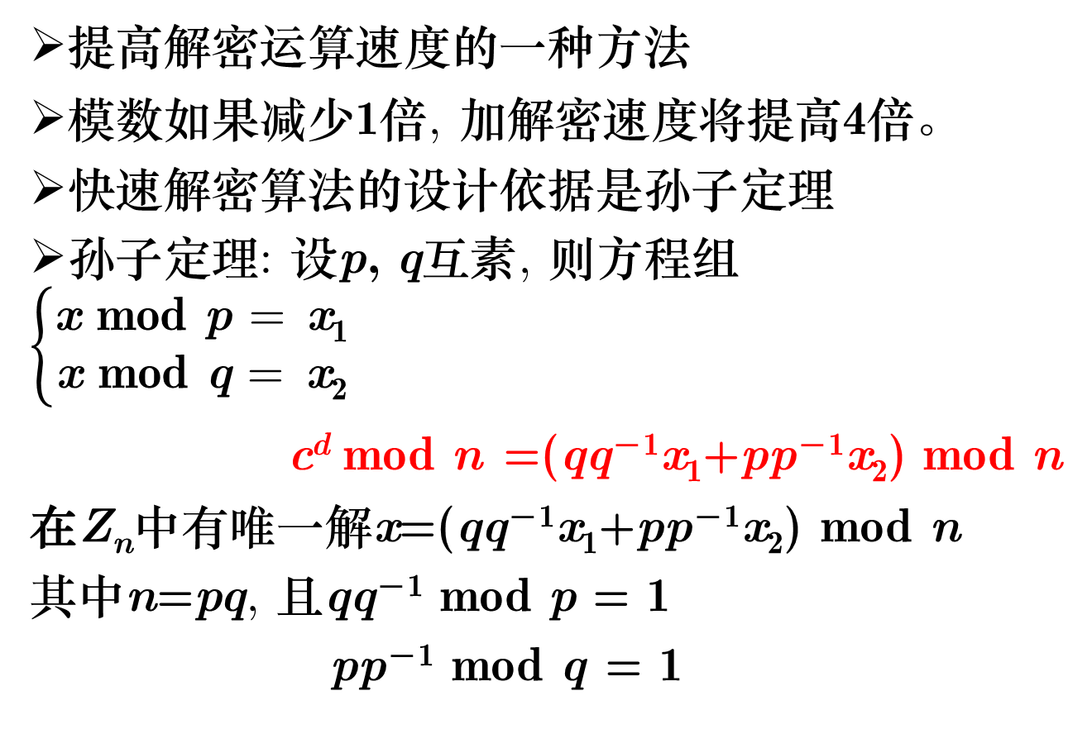

RSA算法实现中的问题
提高解密运算速度的一种方法
模数如果减少1倍, 加解密速度将提高4倍。
快速解密算法的设计依据是孙子定理
孙子定理: 设p, q互素, 则方程组
$$\left\{\begin{matrix}\text{x} \text{mod} \text{p}\text{ =} \text{x}\text{1} \\ \text{x} \text{mod} \text{q}\text{ =} \text{x}\text{2} \end{matrix}\right.$$
c^{d} mod n =(qq^{－1}x₁+pp^{－1}x₂) mod n
在Z_{n}中有唯一解x=(qq^{－1}x₁+pp^{－1}x₂) mod n
其中n=pq, 且qq^{－1} mod p = 1
pp^{－1} mod q = 1
$$\left\{\begin{matrix}\text{c}\text{d} \text{mod} \text{p}\text{ =} \text{x}\text{1} \\ \text{c}\text{d} \text{mod} \text{q}\text{ = }\text{x}\text{2} \end{matrix}\right.$$

Slide 37
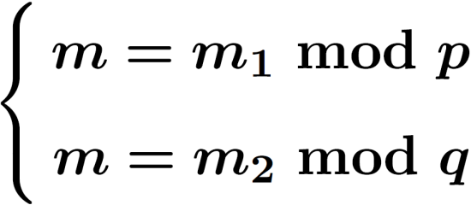
RSA算法实现中的问题
普通解密运算为 m = c^{d} mod n (n=pq), 现在记
c₁ = c mod p, c₂ = c mod q
d₁ = d mod (p－1), d₂ = d mod (q－1)
m₁ = m mod p, m₂ = m mod q
则由c₁, c₂, d₁, d₂求得
m₁ = c₁^{d1} mod p, m₂ = c₂^{d2} mod q
利用孙子定理, 解同余式组
即可求出明文m。

Slide 38
RSA的安全性
RSA的安全性是基于大整数分解问题的困难性假设, 如果RSA的模数 n 被成功地分解为 p×q, 则立即获得 φ(n)=(p－1)(q－1), 从而能够确定 e 模φ(n)的乘法逆元 d, 即 d ≡ e^{－1} mod φ(n), 因此攻击成功。

Slide 39
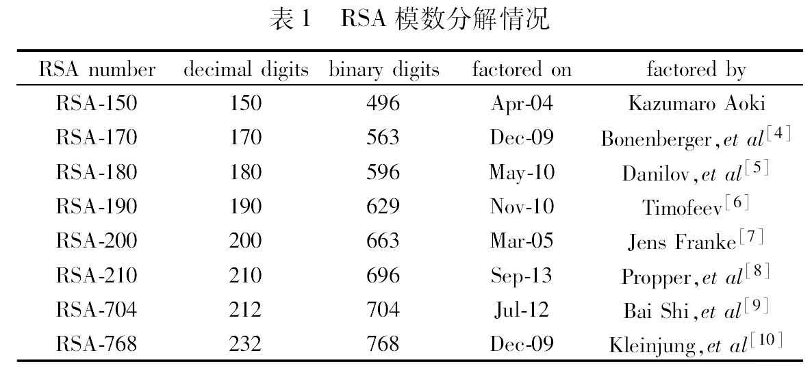
RSA的安全性
大数的素因子分解
随着人类计算能力的不断提高, 原来被认为是不可能分解的大数已被成功分解。
模数长度应该介于1024 bit到2048 bit之间

Slide 40
RSA的安全性
是否有不通过分解大整数的其他攻击途径?
证明: 由n直接确定φ(n)等价于对n的分解。
设n=p×q中, p>q, 由φ(n)=(p－1)(q－1), 则有
p+q=n－φ(n)+1
以及
由此可得
p=1/2[(p+q)+(p－q)], q=1/2[(p+q)－(p－q)]
由此可见, 由p, q确定φ(n)和由φ(n)确定p, q是等价的。

Slide 41
RSA的安全性
为保证算法的安全性, 还对 p 和 q 提出以下要求:
p和q不能太接近。
p和q的长度应仅相差几位。
p－1和q－1都应有大素因子。
gcd(p－1, q－1)应该很小。

Slide 42
对RSA的攻击
共模攻击
在实现RSA时, 为方便起见, 可能给每一用户相同的模数 n, 虽然加解密密钥不同, 然而这样做是不行的。
设两个用户的公钥分别为e₁和e₂,且e₁和e₂互素, 明文消息是m, 密文分别是
c₁≡m^{e1} mod n, c₂≡m^{e2} mod n
敌手截获c₁和c₂后, 可如下恢复m。用扩展的Euclid算法求出满足re₁+se₂ = 1的两个整数r和s, 由此得c₁^{r}c₂^{s} = m^{re1+se2} ≡ m mod n。

Slide 43
对RSA的攻击
低指数攻击
将RSA同时用于多个用户, 然而每个用户的加密指数都很小。设3个用户的模数分别为 n_{i}(i=1, 2, 3), 当 i≠j 时, gcd(n_{i}, n_{j})=1, 否则通过gcd(n_{i}, n_{j})有可能得出n_{i} 和n_{j} 的分解。设明文消息是m, 密文分别是
c₁≡m³ (mod n₁)
c₂≡m³ (mod n₂)
c₃≡m³ (mod n₃)
由中国剩余定理可求出m³(mod n₁n₂n₃)。
由于m³<n₁n₂n₃, 可直接由m³开立方根得到m。

Slide 44
对RSA的攻击
选择密文攻击
RSA具有同态特性 E(m₁m₂) = E(m₁)E(m₂), 不能抵御选择密文攻击。
假设攻击者得到了RSA公钥 (n, e), 截获到某个密文c₁, 假设其明文为m₁, 即
c₁ = m₁e mod n
然后, 攻击者选取明文m, 构造新密文c₂:
c₂ = c₁∙m^{e} mod n
攻击者让解密者对c₂解密, 获得明文m₂, 则计算:
m₁ = m₂/m mod n

Slide 45
专题五 公钥密码
5.1 公钥密码概述
5.2 RSA公钥密码
5.3 Diffie-Hellman密钥交换
5.4 ElGamal公钥密码
5.5 椭圆曲线公钥密码

Slide 46
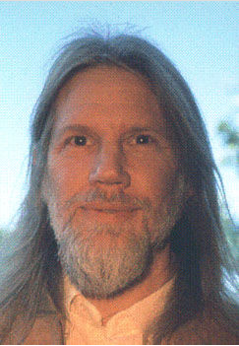
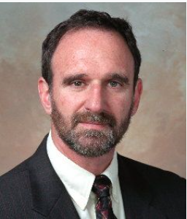
Diffie-Hellman密钥交换
一种在不安全信道下实现安全密钥交换的方法
允许两个用户安全地建立秘密信息, 用于后续的通讯过程
该秘密信息仅为两个参与者知道
由 W. Diffie 和 M. Hellman于1976年在论文 “New Directrions in Cryptography” 提出的第一个公钥密码算法
因DH算法和公钥密码的贡献获得2015年图灵奖
数学基础: 有限域上离散对数问题的难解性
Whitfield Diffie
Martin Hellman

Slide 47
离散对数 (回顾)
(模 n) 指数运算
给定正整数 m, n, 计算 g^{m} mod n
对任意整数n, 定义集合Z_{n}*={g|1≤g≤n－1, gcd(g, n) = 1}。显然, Z_{n}*中含有φ(n)个元素。由Euler定理, 对任意的g∈Z_{n}*, 有g^{φ(n)}≡1 mod n
定义g模n的阶ord_{n}(g)为:
ord_{n}(g) = min{m|m≥1, g^{m} ≡1 mod n}
本原元
对某个g∈Z_{n}*, 若ord_{n}(g)=φ(n), 则称g是n的本原元
当 n = 2, 4, p^{e}, 2p^{e}时, Z_{n}*中存在本原元, p是奇素数
Notes:
下一页内容：本原元的例子

Slide 48
离散对数 (回顾)
例 设p = 9, 则φ(p) = 9×(1－1/3) = 6
因 2¹≡2 mod 9, 2²≡4 mod 9, 2³≡8 mod 9, 2⁴≡7 mod 9, 2⁵≡5 mod 9, 2⁶≡1 mod 9
所以 2 是 9 的一个本原元。
同样, 可知 5 也是 9 的本原元。
例 可以检验 19 的本原元包括 2, 3, 10, 13, 14, 15。

Slide 49
离散对数 (回顾)
离散对数问题
设p是素数, g是p的本原元, 已知b∈Z_{p}*, 求x 使得g^{x}≡b mod p, 称x为模p下以g为底b的离散对数, 记为x≡log_{g}b (mod p)
当p很大时, 这个问题很难解, 即无多项式时间解法
模幂运算
计算容易
x (= log_{g}b)
b (≡ g^{x})
离散对数计算困难

Slide 50
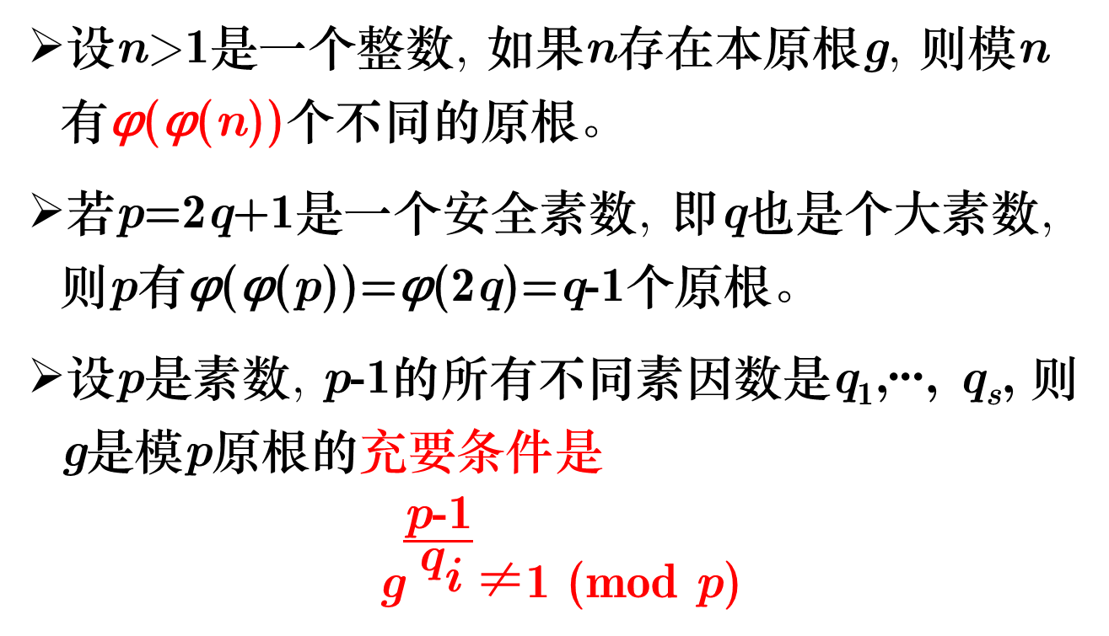
离散对数 (回顾)
设n>1是一个整数, 如果n存在本原根g, 则模n有φ(φ(n))个不同的原根。
若p=2q+1是一个安全素数, 即q也是个大素数, 则p有φ(φ(p))=φ(2q)=q-1个原根。
设p是素数, p-1的所有不同素因数是q₁,∙∙∙, q_{s}, 则g是模p原根的充要条件是
$${\text{g}}^{\frac{\text{p}\text{−1}}{{\text{q}}_{\text{i}}}}\text{≠1 (}\text{mod} \text{p}\text{)}$$

Slide 51
D-H密钥交换
协商一个素数p以及该素数的一个本原元g
用户A
用户B
随机选择2≤x≤p-2,
计算Y_{A}=g^{x} mod p
随机选择2≤y≤p-2,
计算Y_{B}=g^{y} mod p
Y_{A}
Y_{B}
计算K=Y_{B}^{x}
=g^{xy} mod p
计算K=Y_{A}^{y}
=g^{xy} mod p

Slide 52
D-H密钥交换协议的例子
用户A和B选择素数 p=97, 选择其本原元 g = 5;
用户A选择随机数 x=36, 计算Y_{A}=5³⁶ mod 97 = 50 mod 97, 将Y_{A}发送给B;
用户B选择随机数y=58, 计算Y_{B}=5⁵⁸ mod 97 = 44 mod 97, 将Y_{B}发送给A;
用户A计算密钥 K=44³⁶ mod 97=75 mod 97
(=5^{58∙36} mod 97);
用户B计算密钥 K=50⁵⁸ mod 97=75 mod 97
(=5^{36∙58} mod 97)。

Slide 53
D-H密钥交换协议的安全问题
安全性分析
攻击者可利用信息包括素数p,本原元g,以及Y_{A}和Y_{B}
攻击者若想获得密钥K必须通过Y_{A}=g^{x} mod p和Y_{B}=g^{y} mod p计算x和y, 这是离散对数问题
D-H算法存在的安全问题
阻塞攻击: 幂运算是计算密集性的, 当敌手发起大量的密钥请求, 受攻击者将花费较大计算资源来做幂运算;
中间人攻击: 敌手可分别冒充用户A和B中的一方, 与另一方交换密钥 (敌手就可以监听和传递A和B的秘密信息而不被发现)。

Slide 54
D-H协议的中间人攻击
协商一个素数p以及该素数的一个本原元g
敌手C
随机选择2≤z≤p-2, 计算Y_{C}=g^{z} mod p
用户A
Y_{C}
用户B
随机选择2≤x≤p-2,计算Y_{A}=g^{x} mod p
Y_{A}
计算K_{AC}=Y_{A}^{z}
=g^{xz} mod p
随机选择2≤y≤p-2, 计算Y_{B}=g^{y} mod p
计算K_{AC}=Y_{C}^{x}
=g^{xz} mod p
Y_{C}
计算K_{BC}=Y_{B}^{z}
=g^{yz} mod p
Y_{B}
计算K_{BC}=Y_{C}^{y}
=g^{yz} mod p

Slide 55
第五专题 公钥密码
5.1 公钥密码概述
5.2 RSA公钥密码
5.3 Diffie-Hellman密钥交换
5.4 ElGamal公钥密码
5.5 椭圆曲线公钥密码
Notes:
ElGamal公钥密码算法是在密码协议中有着重要应用的一类公钥密码算法, 它是由ElGamal于1985提出的, 其安全性是基于有限域上离散对数问题的难解性, 它至今仍是一个安全性能良好的公钥密码算法。

Slide 56
ElGamal算法描述
参数选取
选取大素数 p, 使GF(p)上的离散对数问题是难解的, 选取一个本原元 g∈Z_{p}*。
随机选取整数 x, 1 ≤x ≤ p－2, 计算 y = g^{x} mod p; y 是用户公开的加密密钥, x 是用户保密的解密密钥。
明文空间为Z_{p}*, 密文空间为Z_{p}*×Z_{p}*。

Slide 57
ElGamal算法描述
加密变换
对任意明文m∈Z_{p}*, 秘密随机选取一个整数 k, 1 ≤ k ≤ p－2, 计算 c₁ = g^{k} mod p, c₂ = my^{k} mod p, 密文为 (c₁, c₂)。
解密变换
对密文 c = (c₁, c₂)∈Z_{p}*×Z_{p}*, 相应的明文为: m = c₂(c₁^{x})^{－1} mod p。
c₂(c₁^{x})^{－1} mod p
= my^{k}×(g^{kx})^{－1} mod p
= mg^{kx}×g^{－kx} mod p
= m mod p

Slide 58
ElGamal算法的例子
参数选取: 选择并发布 p = 97 和本原元 g = 5。接收方B选择秘密钥 x_{B} = 58, 计算并发布公钥y_{B} = g^{x} = 5⁵⁸ = 44 (mod 97)
加密: 若发送方A要加密 m = 3 给B, A选择随机k = 36, 利用 B 的公钥计算:
c₁ = g^{k} mod p = 5³⁶ mod 97 = 50,
c₂ = my_{B}^{k} mod p = 3∙44³⁶ mod 97 =31
将密文对(c₁, c₂) = (50, 31)发送给B。
解密: B 收到(50, 31)后计算
m = c₂(c₁^{x})^{－1} mod p = 31∙(50⁵⁸)^{－1} mod 97
= 31∙22 mod 97 = 3。

Slide 59
ElGamal算法的特点
在ElGamal公钥密码体制中, 密文不仅依赖明文 m还依赖秘密选取的随机数k, 因此, 明文空间中的一个明文可对应于密文空间中的多个不同的密文。
密文与明文相比, 长度扩展了一倍。
只利用了有限域的乘法群的性质, 即只使用了乘法运算和求乘法逆的运算。
参数 p 和 g 可以全网公用。

Slide 60
ElGamal算法的安全性分析
因为该算法是基于离散对数问题的, 所以p的选取必须足够的大, 应在1024比特以上。
p－1必须有大素因子。
通常将大素数 p 选为安全素数, 即 p = 2q + 1, 其中 q 为素数。
加密不同的明文, 必须选取不同的随机数k。
假设用同一个k来加密两个消息m₁, m₂, 所得到的密文分别为(c₁, c₂), (c₁′, c₂′), 则c₂/c₂′ = m₁/m₂, 故若m₁已知, m₂可以很容易地计算出来。

Slide 61
专题五 公钥密码
5.1 公钥密码概述
5.2 RSA公钥密码
5.3 Diffie-Hellman密钥交换
5.4 ElGamal公钥密码
5.5 椭圆曲线公钥密码

Slide 62
椭圆曲线公钥密码 (ECC) 背景
RSA和ElGamal密码系统最为人诟病的, 就是在加解密, 或是认证时候庞大的运算量;
而计算能力的提高, 又迫使密钥长度不断增加;
椭圆曲线密码系统 (Elliptic Curve Cryptosystem, ECC)是Neal Koblitz和Victor Miller在1985年分别独立提出的, 可以达到同样安全程度, 但密钥位数要少得多;
大整数分解和有限域上的离散对数问题的最好破解法是亚指数时间的, ECC建立在椭圆曲线离散对数问题之上, 一般情况下, 只有指数时间解法。

Slide 63
椭圆曲线公钥密码 (ECC) 背景
目前已有多个国际标准采用了椭圆曲线公钥密码。
如果用MIPS年表示每秒钟执行一百万条指令的计算机计算一年的时间, 目前一般认为需10¹²MIPS年才能破解的系统是比较安全的。
为了达到这个安全级别, RSA需用1024比特的模数, ECC需用160比特的模数。因此ECC每比特的强度远高于RSA。
ECC可以实现加密、数字签名和密钥协商三大功能。

Slide 64
相关密码算法的比较
RSA与ECC比较
破解所需时间(MIPS年) | RSA 密钥大小 | ECC 密钥大小 | RSA/ECC 密钥大小之比
10⁴ 10⁸ 10¹¹ 10²⁰ | 512 768 1024 2048 | 106 132 163 224 | 5: 1 6: 1 7: 1 10: 1

Slide 65
相关密码算法的比较
密码强度比较
对称算法 | ECC | RSA
80-bit | 163-bit | 1024-bit
112-bit | 224-bit | 2048-bit
128-bit | 256-bit | 3072-bit
192-bit | 384-bit | 7680-bit

Slide 66
实数域上的椭圆曲线
实数域上的椭圆曲线方程是以下形式的三次方程:
y²+axy+by = x³+cx²+dx+e
其中a, b, c, d, e是满足某些简单条件的实数。
定义中包括一个称为无穷远点的元素, 记为O。

Slide 67
实数域上的椭圆曲线
实数域上的椭圆曲线图像
椭圆曲线的例子

Slide 68
实数域上的椭圆曲线
实数域上的椭圆曲线
通过坐标变换转化为简单形式
y²=x³+ax+b
由它确定的椭圆曲线常记为E(a, b), 简记为E。
当4a³+27b²≠0时, 称E(a, b)是一条非奇异椭圆曲线。
对于非奇异椭圆曲线, 我们可以基于集合E(a, b)定义一个群。这是一个阿贝尔群, 具有重要的 “加法规则” 属性。

Slide 69
实数域上的椭圆曲线
加法的几何描述
椭圆曲线上的加法运算定义如下：如果椭圆曲线上的3个点位于同一直线上, 那么它们的和为O。

Slide 70
实数域上的椭圆曲线
加法的规则
O为加法单位元, 即对椭圆曲线上任一点P, 有P+O=P。
加法逆元: 设P₁=(x, y)是椭圆曲线上一点, 其逆元 P₂= －P₁=(x, －y)。
P+Q的定义: 设P和Q是x坐标不同的两点, 画一条通过P、Q的直线与椭圆曲线交于R。由P+Q +R=O得P+Q=－R。
点Q的倍数: 在Q点做椭圆曲线的一条切线, 设切线与椭圆曲线交于点T, 定义2Q=Q+Q=－T。
以上定义的加法具有加法运算的一般性质, 如交换律、结合律等。

Slide 71
实数域上的椭圆曲线
加法的代数描述
对于椭圆曲线上不互为逆元的两点P=(x₁,y₁)和Q=(x₂, y₂), S=P+Q=(x₃, y₃)由以下规则确定：
其中

Slide 72
有限域上的椭圆曲线
密码中普遍采用的是有限域上的椭圆曲线, 是指曲线方程定义式中, 所有系数都是某一有限域GF(p) 中的元素 (p 为一大素数)。其中
最为常用的是由方程
y² ≡ x³+ax+b (mod p),
(a, b∈GF(p), 4a³+27b² ≠ 0 (mod p))
的所有点(x, y)再加上一个无穷远点O构成的集合, 其中, a, b, x和y均在有限域GF(p)上取值, p是素数。

Slide 73
有限域上的椭圆曲线
例 p = 23, a =b= 1, 4a³+27b² (mod 23) ≡ 8 ≠ 0, 方程为y²≡x³+x+1, 其图形是连续曲线。
E_{p}(a, b)={(x, y)∪{O}|y²≡x³+x+1 (mod p), 0 ≤ x, y < p, 且x, y为整数}
点集E₂₃(1, 1)
4
P
1
(0,1) | (0,22) | (1,7) | (1,16) | (3,10)
(3,13) | (4,0) | (5,4) | (5,19) | (6,4)
(6,19) | (7,11) | (7,12) | (9,7) | (9,16)
(11,3) | (11,20) | (12,4) | (12,19) | (13,7)
(13,16) | (17,3) | (17,20) | (18,3) | (18,20)
(19,5) | (19,18) | O
2
R
Q
-2
-1
0
1
2
3
-2
-4
-P
1
y²≡x³+x+1

Slide 74
有限域上的椭圆曲线
一般来说, E_{p}(a, b)由以下方式产生:
对每一x(0≤x<p且x为整数), 计算 x³+ax+b (mod p)。
决定上式中求得的值在模 p 下是否有平方根, 如果没有, 则曲线上没有与这一 x 相对应的点; 如果有, 则求出两个平方根 (y = 0 时只有一个平方根)。

Slide 75
有限域上的椭圆曲线
E_{p}(a, b)上的加法定义如下: 设 P, Q∈E_{p}(a, b), 则
P + O = P。
如果 P = (x, y), 那么 (x, y) + (x, －y) = O, 即 (x, －y) 是 P 的加法逆元, 表示为－P。
由 E_{p}(a, b) 的产生方式知, －P 也是 E_{p}(a, b) 中的点, 如上例, P = (13, 7)∈E₂₃(1, 1), －P = (13, －7), 而 －7 mod 23 ≡ 16, 所以－P = (13, 16), 也在 E₂₃(1, 1)中。

Slide 76
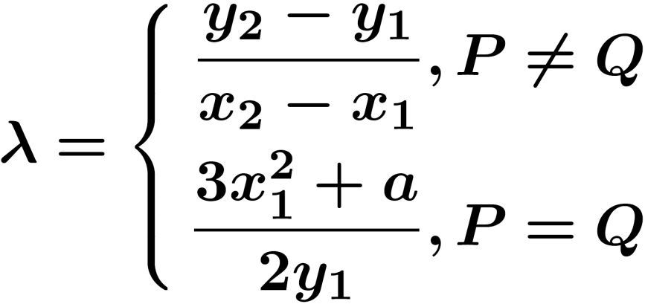
有限域上的椭圆曲线
设 P = (x₁, y₁), Q = (x₂, y₂), P ≠ －Q, 则 P + Q = (x₃, y₃) 由以下规则确定:
x₃ ≡ λ²－x₁－x₂ (mod p)
y₃ ≡ λ(x₁－x₃)－y₁ (mod p)
其中

Slide 77
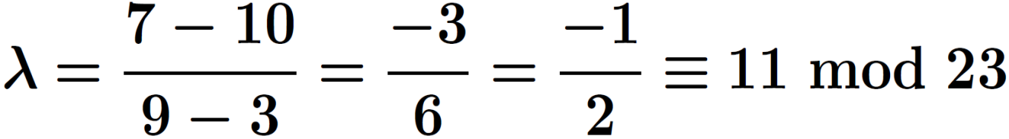
有限域上的椭圆曲线
例 以E₂₃(1, 1)为例, 设 P = (3, 10), Q = (9, 7), 则
x₃=λ²－x₁－x₂=11²－3－9 = 109 ≡ 17 mod 23
y₃=λ(x₁－x₃)－y₁=11(3－17)－10
=－164 ≡ 20 mod 23
所以P+Q = (17, 20), 仍为 E₂₃(1, 1)中的点。

Slide 78
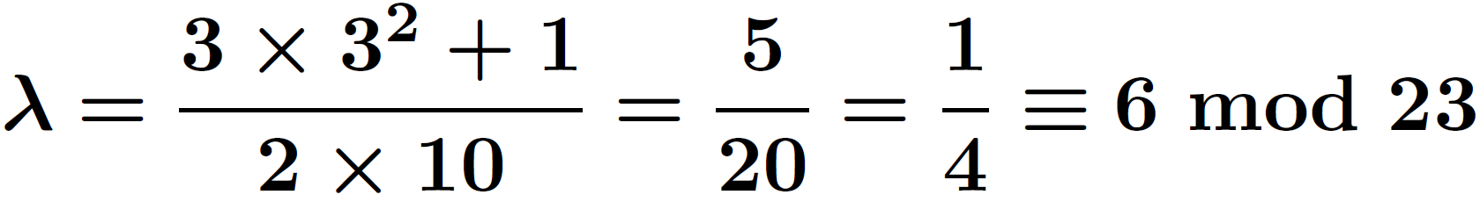
有限域上的椭圆曲线
P = (3, 10), 若求 2P, 则
x₃=λ²－x₁－x₂= 6²－3－3 = 30 ≡ 7 mod 23
y₃=λ(x₁－x₃)－y₁= 6(3－7)－10 =－34 ≡
12 mod 23
所以 2P = (7, 12)。

Slide 79
有限域上的椭圆曲线
可以验证
3P=(19, 5), 4P=(17, 3), 5P=(9, 16), 6P=(12, 4), 7P=(11, 3), 8P=(13, 16), 9P=(0, 1), 10P=(6, 4), 11P=(18, 20), 12P=(5, 4), 13P=(1, 7), 14P=(4, 0), 15P=(1, 16), 16P=(5, 19), 17P=(18, 3), 18P=(6, 19), 19P=(0, 22), 20P=(13, 7), 21P=(11, 20), 22P=(12, 19), 23P=(9, 7), 24P=(17, 20), 25P=(19, 18), 26P=(7, 11), 27P=(3, 13), 28P=O
E₂₃(1, 1)是一个以(3, 10)为生成元的循环群

Slide 80
有限域上的椭圆曲线
倍点运算仍定义为重复加法, 如 4P = P+P+ P+P。
可以看出, 加法在E₂₃(1, 1)中是封闭的, 且能验证还满足交换律。对一般的E_{p}(a, b), 可证其上的加法运算是封闭的、满足交换律, 同样还能证明其上的加法逆元运算也是封闭的, 所以E_{p}(a, b)是一个Abel群。

Slide 81
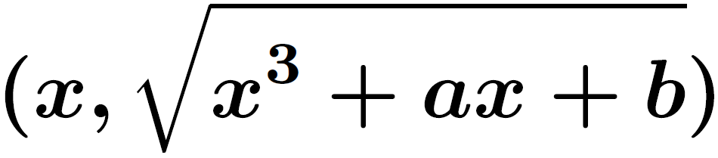
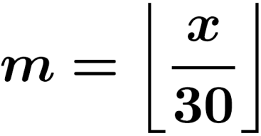
明文消息嵌入到椭圆曲线上
设明文消息为m, k是一个足够大的整数, 使得将明文消息镶嵌到椭圆曲线上时, 错误概率是2^{－k}。如取 k = 30, 对明文m, 如下计算一系列x:
x ={mk+j, j = 0, 1, 2, ∙∙∙}
= {30m, 30m+1, 30m+2, ∙∙∙}
直到 x³ + ax + b (mod p)有平方根, 则可将m编码到点
反过来, 从椭圆曲线点 (x, y) 得到明文消息m, 只需求出

Slide 82
椭圆曲线密码体制
椭圆曲线密码体制
为了使用椭圆曲线来构造密码体制, 需要找到类似大整数因子分解或离散对数这样的困难问题。
定义1: 椭圆曲线E_{p}(a, b)上点P的阶是指满足
的最小正整数, 记为ord(P), 其中O是无穷远点。

Slide 83
椭圆曲线密码体制
椭圆曲线密码体制
定义2: 设G是椭圆曲线E_{p}(a, b)上的一个循环子群, P是G的一个生成元, Q∈G。已知P和Q, 求满足
mP=Q
的整数m, 0≤m≤ord(P)-1, 称为椭圆曲线上的离散对数问题(elliptic curve discrete logarithm problem, ECDLP)。

Slide 84
椭圆曲线密码体制
密钥生成
在椭圆曲线E_{p}(a, b)上选取一个阶为n(n为一个大素数)的生成元P。随机选取整数x, 1≤x≤n-1, 计算Q =xP。公钥为Q, 私钥为x。
加密
为了加密P_{m}, 随机选取一个整数k, 1≤k≤n-1, 计算
C₁=kP, C₂=P_{m}+kQ, 密文为(C₁, C₂)
解密
为了解密密文c=(C₁, C₂), 计算
C₂-xC₁=P_{m}+kQ-xkP=P_{m}+kxP-xkP=P_{m}

Slide 85
椭圆曲线密码体制
例子
设采用y²≡x³+x+1 mod 23椭圆曲线, 生成元是P=(3, 10)。接收者的私钥为x=7, 则公钥Q= 7P=(11, 3)。
加密: 若明文m=9P=(0, 1), 随机选取整数k=3, 计算C₁=3P=(19, 5), C₂=9P+3×7P=30P= 2P =(7, 12)
密文c=(C₁, C₂)=((19, 5), (7, 12))。
解密：
C₂-xC₁=2P-7×3P=-19P=9P=(0, 1)

Slide 86
椭圆曲线上公钥密码的特点
优点
同样安全强度下密钥短; 处理速度快。
可以应用于计算和存储能力小的智能卡等场合。
不足
相对DES等单钥密码体制, 加解密速度还是太慢, 实际应用时, 一般只应用于密钥的加密和解密。
设计困难, 实现复杂。

Slide 87
椭圆曲线密钥交换协议 (ECDH)
系统选择素数p, 确定椭圆曲线E_{P}(a, b), 并在曲线上选择一个阶为素数 n (足够大) 的基点G。密钥交换过程如下:
1) A选择一个 d_{A}(<n) 作为私钥, 得到相应的公钥
P_{A}=d_{A}G;
2) B选择一个 d_{B}(<n) 作为私钥, 得到相应的公钥
P_{B}=d_{B}G;
3) P_{A}和P_{B}公开。
于是A计算d_{A}P_{B}, B计算d_{B}P_{A}, 从而得到相同的秘密d_{A}d_{B}G。

Slide 88
公钥密码 vs 对称密码
公钥密码更安全?
任何算法的安全性都依赖于密钥长度
公钥密码算法的密钥长度随着保密要求提高, 增加很快
保密级别 | 对称密钥长度 (bit) | RSA 密钥长度 (bit) | ECC密钥长度 (bit) | 保密年限
80 | 80 | 1024 | 160 | 2010
112 | 112 | 2048 | 224 | 2030
128 | 128 | 3072 | 256 | 2040
192 | 192 | 7680 | 384 | 2080
256 | 256 | 15360 | 512 | 2120

Slide 89
公钥密码 vs 对称密码
公钥密码密钥分配更简单?
不简单
也不高效
对称密码过时了吗?
相对对称密码来说, 公钥密码计算很慢, 适用于签名、密钥分配等应用, 不适合大规模的数据加密
对称密码将长期存在

Slide 90
对称密码 vs 非对称密码
对称密码优点
算法公开;
计算量小;
加密速度快, 加密效率高。
对称密码缺点
交易双方都使用同样钥匙, 加解密能力绑定;
密钥管理困难;
密钥的更换、传递和交换需要安全信道;
无法满足不相识人之间的保密通信;
不能实现数字签名
Notes:
对称加密算法的优点：算法公开、计算量小、加密速度快、加密效率高。
对称加密算法的缺点：交易双方都使用同样钥匙, 安全性得不到保证。此外, 每对用户每次使用对称加密算法时, 都需要使用其他人不知道的惟一钥匙, 这会使得发收信双方所拥有的钥匙数量呈几何级数增长, 密钥管理成为用户的负担。对称加密算法在分布式网络系统上使用较为困难, 主要是因为密钥管理困难, 使用成本较高。而与公开密钥加密算法比起来, 对称加密算法能够提供加密和认证却缺乏了签名功能, 使得使用范围有所缩小.

Slide 91
对称密码 vs 非对称密码
非对称密码优点
加密与解密分开
密钥分发简单
需要保存的密钥量大大减少, n 个用户只需要 n 个密钥
可满足不相识的人之间保密、认证需求
可以实现数字签名
非对称密码缺点
密钥长度长
加密和解密速度慢、效率不高

Slide 92
数字信封
Step1 发送方A预先获取接收方B的公钥, 然后随机产生对称密钥, 并使用该密钥加密数据;
Step2 发送方A使用B的公钥加密对称密钥;
Step3 发送方A把数据密文和对称密钥密文一起传送给接收方B;
Step4 接收方B使用自己的私钥对密钥密文解密, 获取对称密钥;
Step5 接收方B使用对称密钥对数据密文进行解密, 获取明文数据。

Slide 93
数字信封
数字信封工作示意图

